Slide 1

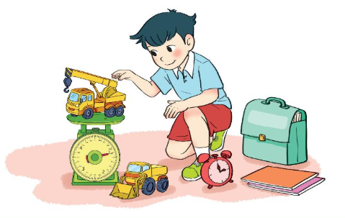



3
TOÁN
Notes:
Bài giảng điện tử - 0582829909

Slide 2

KHỞI ĐỘNG
TRÒ CHƠI: NHANH NHƯ CHỚP

Slide 3


5 x 3 = ?
5 x 3 = 15

Slide 4
35 : 5 = ?
35 : 5 = 7

Slide 5
Chủ đề
1
ÔN TẬP VÀ BỔ SUNG
Bài 5
Bảng nhân 3, bảng chia 3
Tiết 1
S/16
Notes:
Bài giảng điện tử - 0582829909

Slide 6


Slide 7
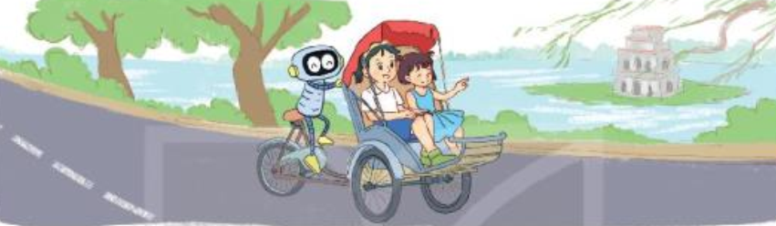

a)
Mỗi xe xích lô có 3 bánh xe. Hỏi 4 xe xích lô có mấy bánh xe?
3 x 4 = ?
3 + 3 + 3 + 3 = 12
3 x 4 = 12

Slide 8


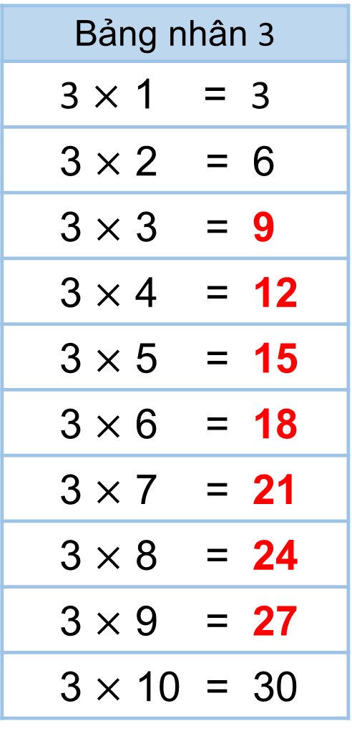
b) Hoàn thành bảng nhân 3
Bảng nhân 3
3 $×$ 1 = 3
3 $×$ 2 = 6
3 $×$ 3 = 9
3 $×$ 4 = 12
3 $×$ 5 = 15
3 $×$ 6 = 18
3 $×$ 7 = 21
3 $×$ 8 = 24
3 $×$ 9 = 27
3 $×$ 10 = 30
Nhận xét:
Thừa số thứ nhất đều là số 3.
Thừa số thứ hai là các số tự nhiên tăng dần từ 1 đến 10.
Tích là các số tăng dần,
hơn kém nhau 3 đơn vị từ 3 đến 30.
?
?
?
Thêm 3 vào kết quả
của 3 x 2 ta được
kết quả của 3 x 3
?
?
?
?

Slide 9



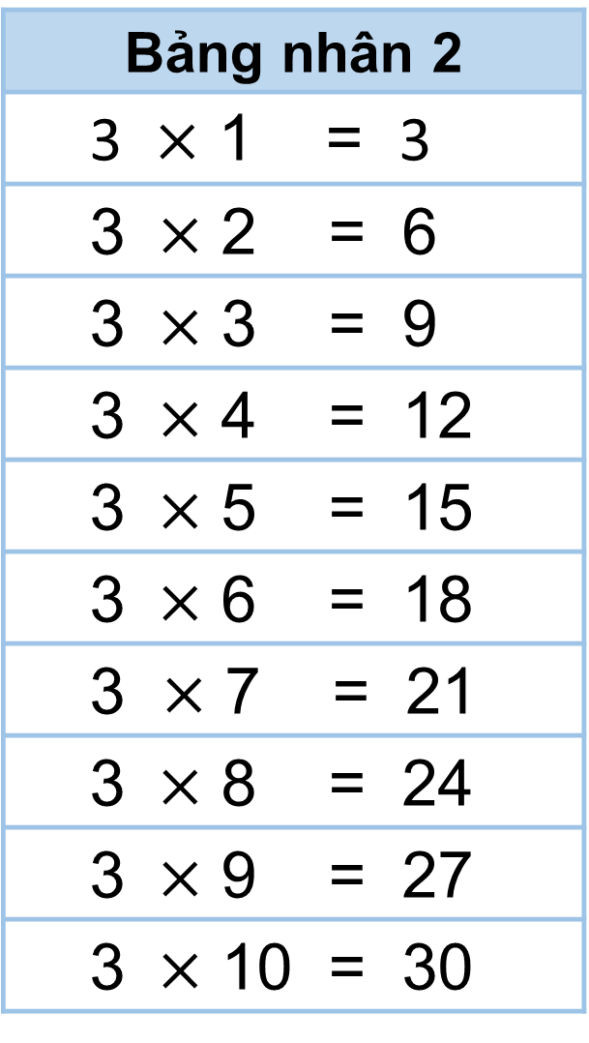
Bảng nhân 2
3 $×$ 1 = 3
3 $×$ 2 = 6
3 $×$ 3 = 9
3 $×$ 4 = 12
3 $×$ 5 = 15
3 $×$ 6 = 18
3 $×$ 7 = 21
3 $×$ 8 = 24
3 $×$ 9 = 27
3 $×$ 10 = 30
CÙNG HỌC BẢNG NHÂN 3 NHÉ!

Slide 10
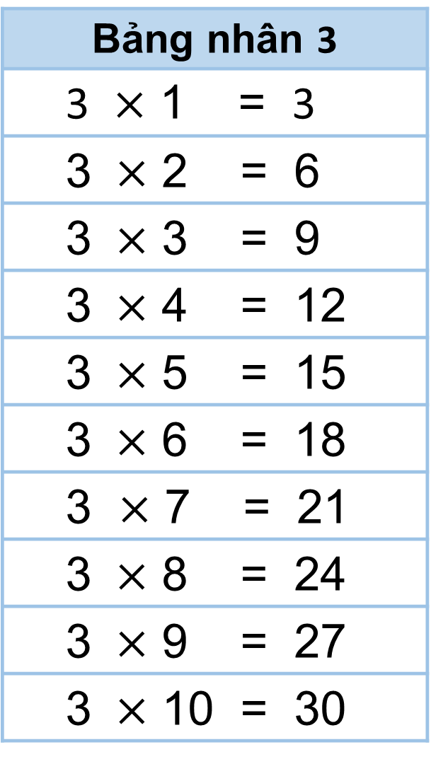
Bảng nhân 3
3 $×$ 1 = 3
3 $×$ 2 = 6
3 $×$ 3 = 9
3 $×$ 4 = 12
3 $×$ 5 = 15
3 $×$ 6 = 18
3 $×$ 7 = 21
3 $×$ 8 = 24
3 $×$ 9 = 27
3 $×$ 10 = 30
CÙNG HỌC BẢNG NHÂN 3 NHÉ!

Slide 11


Slide 12

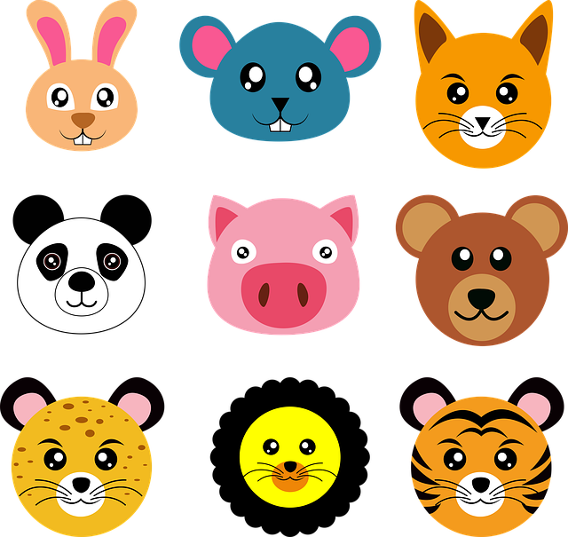
1
Số?
Thừa số | 3 | 3 | 3 | 3 | 3 | 3
Thừa số | 2 | 3 | 5 | 7 | 9 | 10
Tích | 6 | 9 | 15 | 21 | 27 | 30

Slide 13
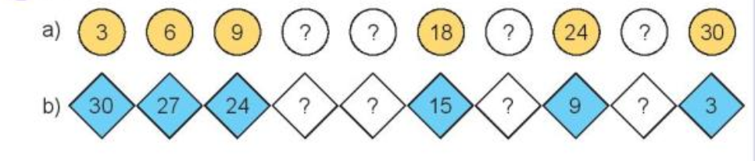
2
Nêu các số còn thiếu?
12
15
21
27
21
18
12
6

Slide 14
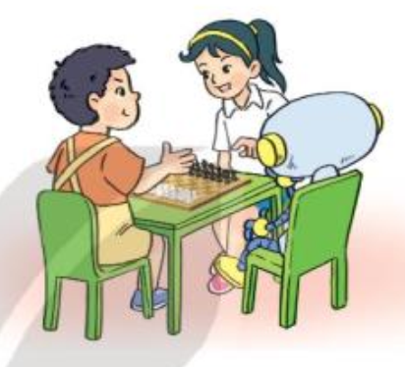
3
Mỗi bàn đấu cờ vua có 3 người, gồm trọng tài và 2 người thi đấu. Hỏi 6 bàn đấu cờ vua như vậy có bao nhiêu người?
Tóm tắt:
1 bàn : 3 người
6 bàn : … người?

Slide 15

Bài giải
Bài 3:
6 bàn đấu cờ vua có số người là:
3 x 6 = 18 (người)
Đáp số: 18 người.

Slide 16

VẬN DỤNG

Slide 17
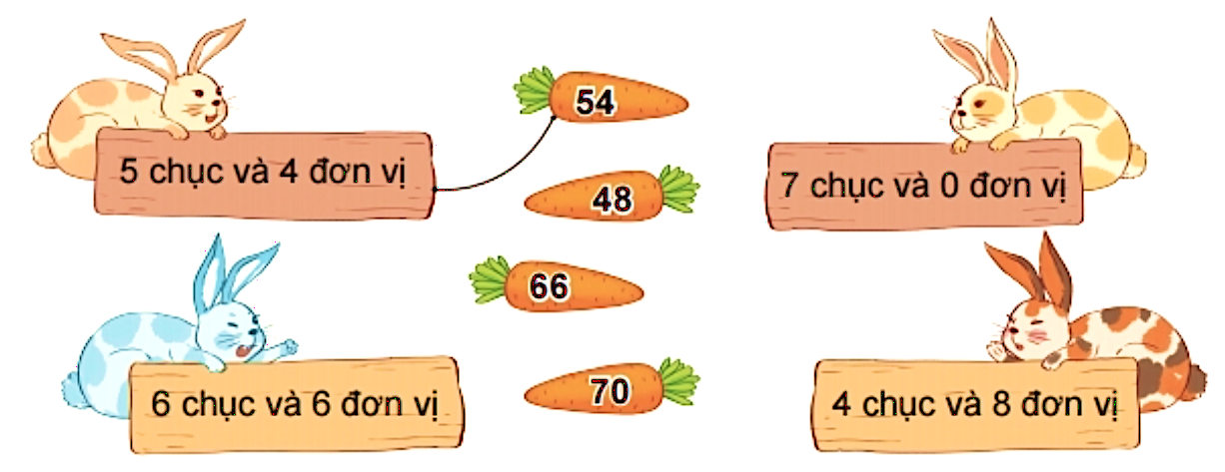
Trò chơi: Tìm cà rốt cho thỏ.
9
3 x 3 = ?
18
3 x 5 = ?
15
27
3 x 9 = ?
3 x 6 = ?

Slide 18

DẶN DÒ
Học thuộc bảng nhân 3
Chuẩn bị bài bảng chia 3

